Slide 1


Реализация системы адаптации лиц с инвалидностью и ОВЗ в условиях среднего профессионального образования
Педагог-психолог
Шалимова Л.Н.
ОБПОУ «Курский государственный политехнический колледж»

Slide 2

Цель сопровождения:
оказание всесторонней психологической поддержки обучающимся с инвалидностью и ОВЗ в получении профессионального образования, личностном развитии, укреплении здоровья, социальной адаптации и самореализации
Направления работы:
создание благоприятного микроклимата в группах,
обеспечение психологического комфорта и защиты
личностного пространства обучающихся;
оказание обучающимся с инвалидностью и ОВЗ, комплексной помощи в саморазвитии и самореализации в процессе обучения;
установление связей и партнерских отношений между семьей и колледжем

Slide 3
Методики для выявления проблем адаптации и социализации:
Методика | Автор
изучение самооценки психических состояний | Г. Айзенк
изучение социализированности личности | М. И. Рожков
определение индекса толерантности; определение системы ценностных ориентаций | М. Рокич
оценка социально-психологической адаптированности | К. Роджерс и Р. Даймонд в адаптации Т. В. Снегиревой
методика диагностики показателей и форм агрессии | А. Басс и А. Дарки
методика экспресс-оценки выраженности состояний тревожности и депрессии | Яхин К.К., Менделевич Д.М.
Опросник суицидального риска | (модификация Т.Н. Разуваевой)
Тест-опросник по депрессии | Бек

Slide 4

Проблемы, возникающие в процессе обучения у студентов с ОВЗ и инвалидностью:
Проблемы адаптации;
Проблемы эмоционально-волевой сферы;
Проблемы познавательной сферы;
Проблемы межличностного общения;
Проблемы самооценки

Slide 5
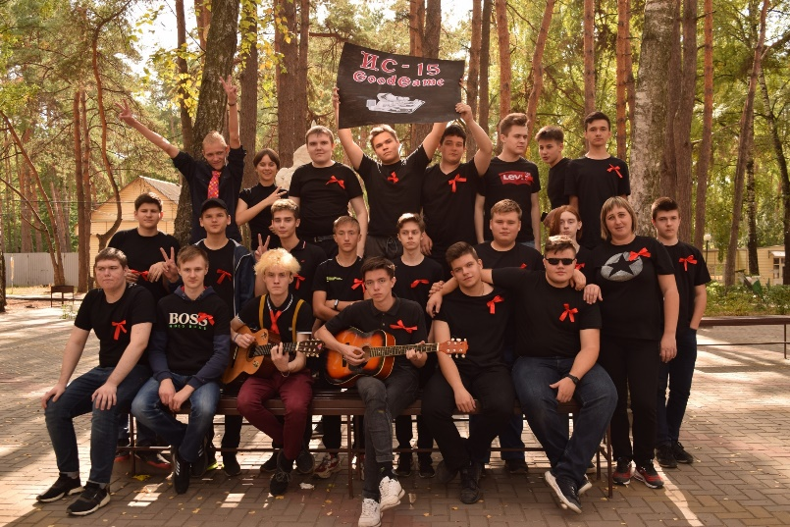
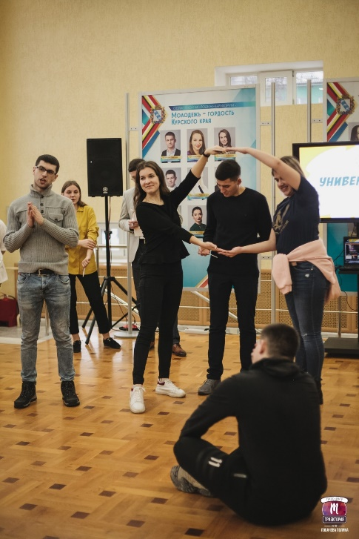
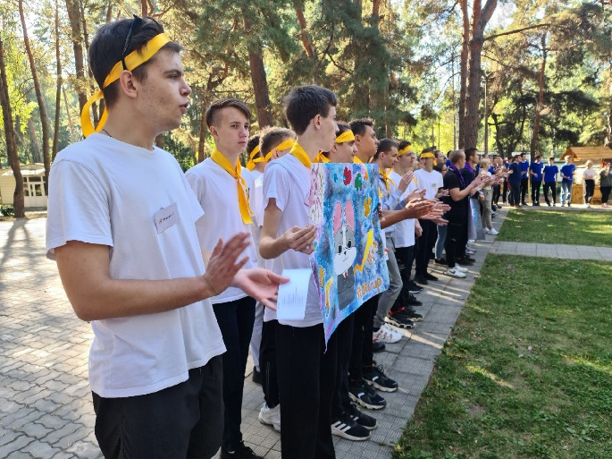
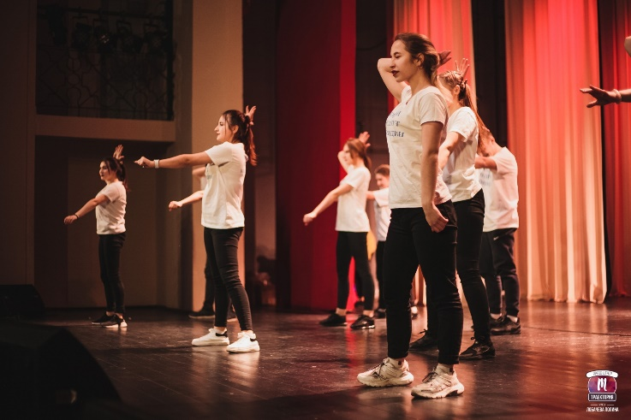
Проблемы адаптации и их решение
«Формула успеха»
Проект «Школа кураторов»
Студенческий Актив
Психологический клуб «Путь к себе»

Slide 6
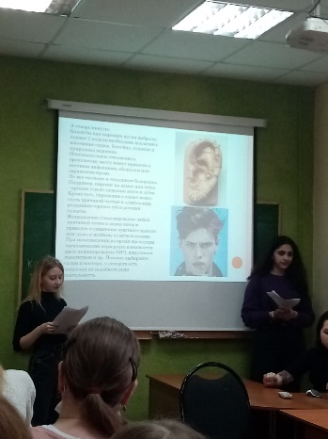
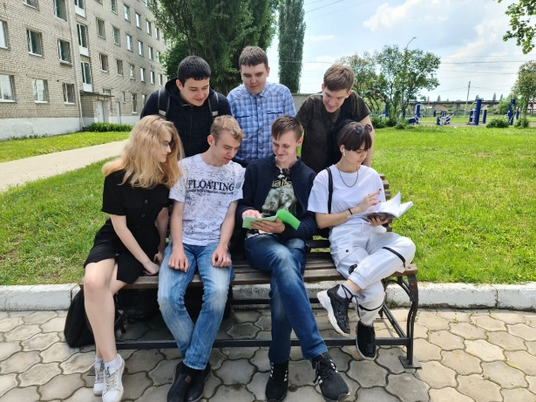
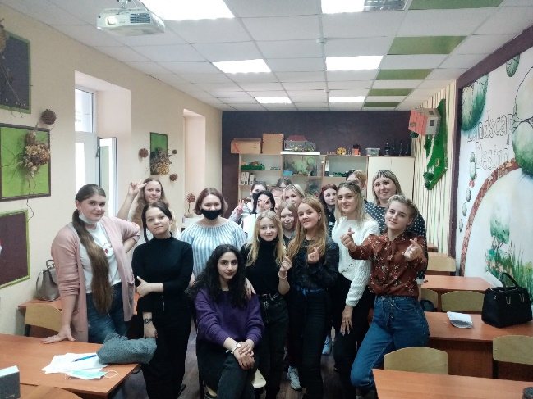
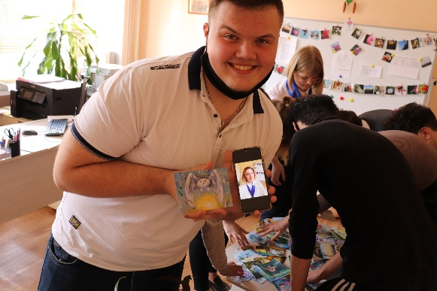
Решение проблемы эмоционально-волевой сферы
Работа психологического клуба «Путь к себе»:
«Психологическое занятие «Умей управлять собой»
Тренинг «Повышение стрессоустойчивости перед экзаменами»
«Как научиться не унывать»
Работа Центра помощи родителям
Работа Службы сопровождения физического, психического и социального развития для обучающихся, в том числе с инвалидностью и ОВЗ по программе «Свет души моей» и «Вернем улыбку детям»

Slide 7
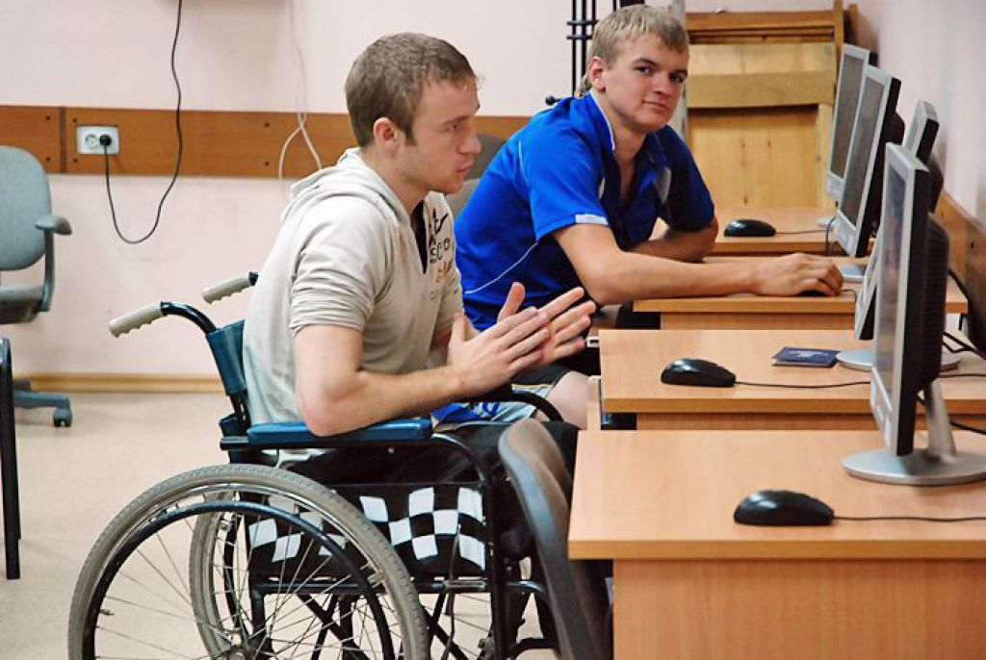

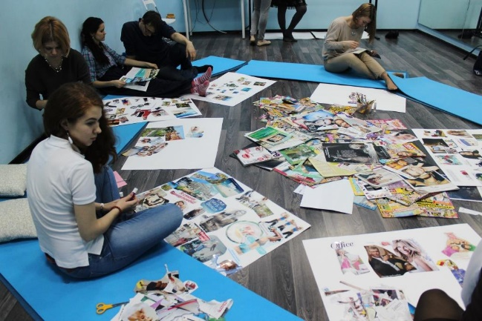
Решение проблемы познавательной сферы
Обучение педагогических работников СПО
«Психолого-педагогическое сопровождение лиц с инвалидностью и ограниченными возможностями здоровья в условиях среднего профессионального образования»
«Обеспечение доступной образовательной среды для лиц с инвалидностью и ограниченными возможностями здоровья в условиях среднего профессионального образования»
Со студентами
Тренинги по развитию внимания, памяти, мышления, когнитивных процессов

Slide 8
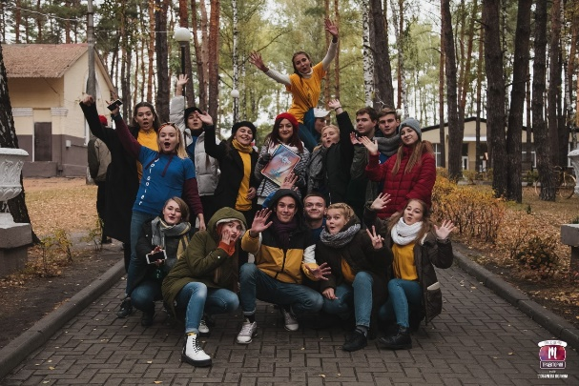
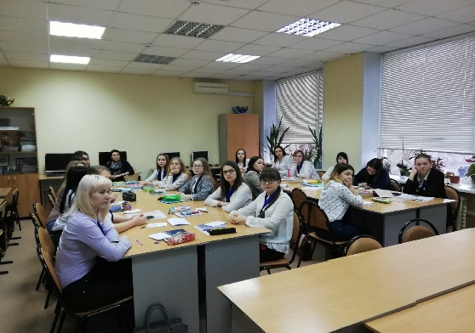
Проблемы межличностного общения
Со студентами
- Работа службы медиации и программа «Успех»
- Работа психологического клуба «Путь к себе»
и реализация программы «Я делаю свой выбор»
- Проект «Я УЧУСЬ Общаться»
- Посещение клуба на базе общежития «Клуб будущих матерей», «Мой дом»
- Тренинги личностного роста
Тренинг «Учимся жить без конфликтов»
Деловая игра «Быть толерантным»
Коммуникативные тренинги
С родителями
Организовано индивидуальное консультирование родителей по возникшим проблемам (непонимание в семье, разборы семейных конфликтов, налаживание внутрисемейных отношений)

Slide 9
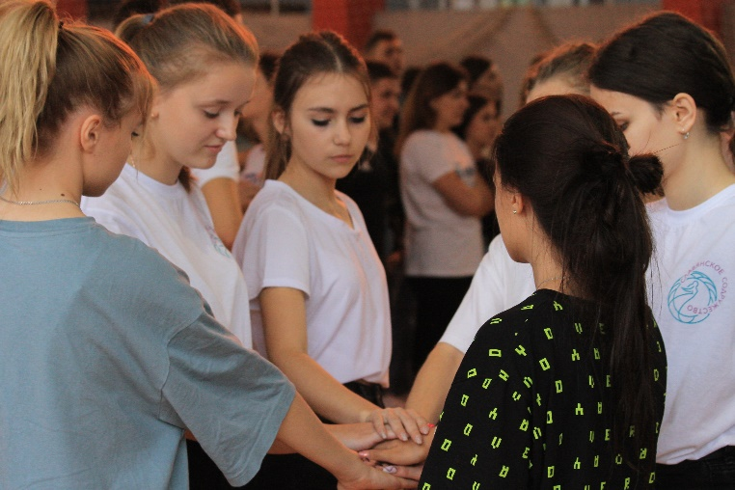
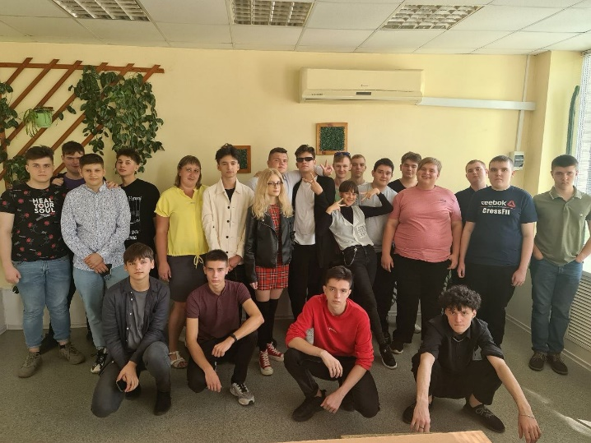

Проблемы самооценки
Тренинги позитивного самовосприятия и уверенного поведения (отработка навыков уверенного поведения и саморегуляции, анализ сильных и слабых сторон личности, овладение психотехническими приемами, направленными на создание положительного образа «Я»);
Психологическое занятие «Между нами» 1-2 курс
Психологическое занятие «Мои ресурсы» 3-4 курс
Тренинг «Я и мир» (управление эмоциями) 3-4 курс
Тренинг «Мои ценности» 1-2 курс

Slide 10


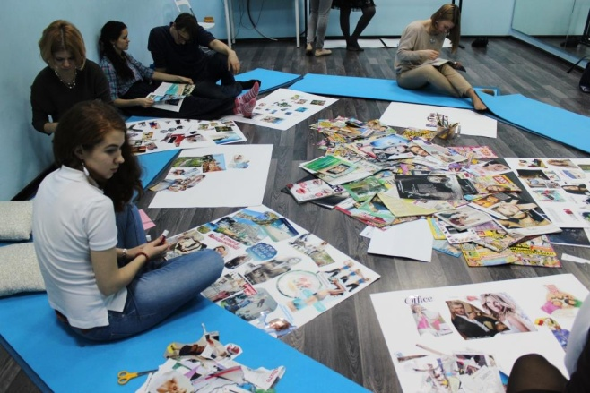
Продукты совместной деятельности при работе с педагогом-психологом
арт-альбомы
фотоколлажи и фотодневники
рисунки
мини-сочинения или эссе на заданную тему
дневники
памятки и тд

Slide 11
Результаты при работе психолого-педагогической службы с обучающимися с инвалидностью и ОВЗ:
готовность обучающегося с инвалидностью и ОВЗ к дальнейшей работе и достаточные способности к самопознанию, саморазвитию, самоопределению;
сформированность мотивации, ответственного отношения к заданиям;
адекватная самооценка и оценка окружающих людей;
сформированный самоконтроль на основе развития эмоциональных и волевых качеств;
умение вести диалог с разными людьми, достигать в нем взаимопонимания, находить общие цели и сотрудничать для их достижения;
понимание ценностей здорового и безопасного образа жизни;
понимание и неприятие вредных привычек (курения, употребления алкоголя, наркотиков);
ответственное отношение к созданию семьи на основе осмысленного принятия ценностей семейной жизни;
продуктивное общение и взаимодействие в процессе совместной деятельности, согласование позиции с другими участниками деятельности, эффективное разрешение и предотвращение конфликтов;
овладение навыками разрешения проблем;
определение назначения и функций различных социальных институтов;
повышение качества оказания консультативной, методической, правовой и психолого-педагогической помощи для студентов с ОВЗ и их родителей;
формирование личности студента с ОВЗ, социализированной к условиям профессиональной среды;

Slide 12
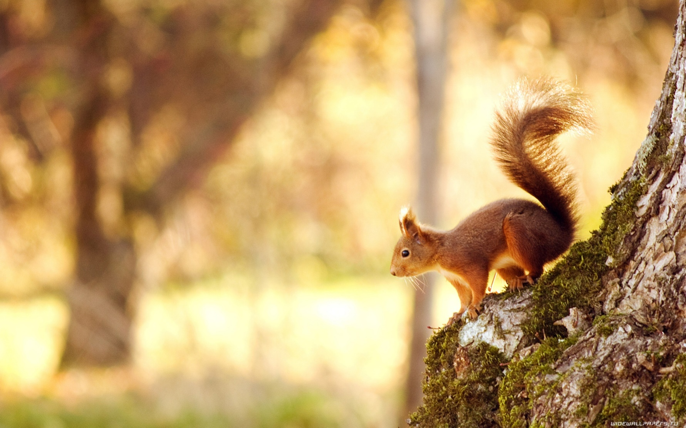
Спасибо за внимание!!!

